Slide 1
각 지수 계산의 나머지 규칙
식 | 2^1 | 2^2 | 2^3 | 2^4 | 2^5 | 2^6 | 2^7 | 2^8 | 2^9
10을 나눈 나머지 | 2 | 4 | 8 | 6 | 2 | 4 | 8 | 6 | 2
식 | 3^1 | 3^2 | 3^3 | 3^4 | 3^5 | 3^6 | 3^7 | 3^8 | 3^9
10을 나눈 나머지 | 3 | 9 | 7 | 1 | 3 | 9 | 7 | 1 | 3
식 | 4^1 | 4^2 | 4^3 | 4^4 | 4^5 | 4^6 | 4^7 | 4^8 | 4^9
10을 나눈 나머지 | 4 | 6 | 4 | 6 | 4 | 6 | 4 | 6 | 4

Slide 2
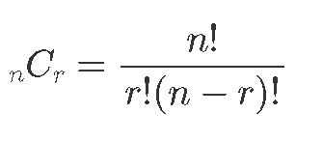
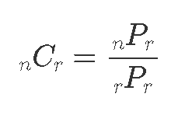
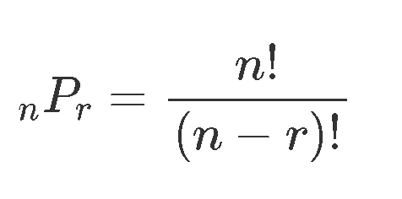
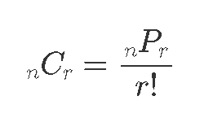
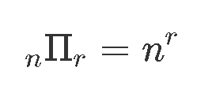
1010 다리 놓기 참고
서로 다른 n개의 자료에서 r개를 선택하는 경우 = 조합
순서를 고려하지 않으며 중복을 포함하지 않는다.
서로 다른 n개가 속한 집합에서 r개를 선택해 “순서대로” 나열하는
경우의 수 = 순열
꺼낸 값을 다시 선택할 수 있을 때의 순열 (중복 허용)

